Slide 1

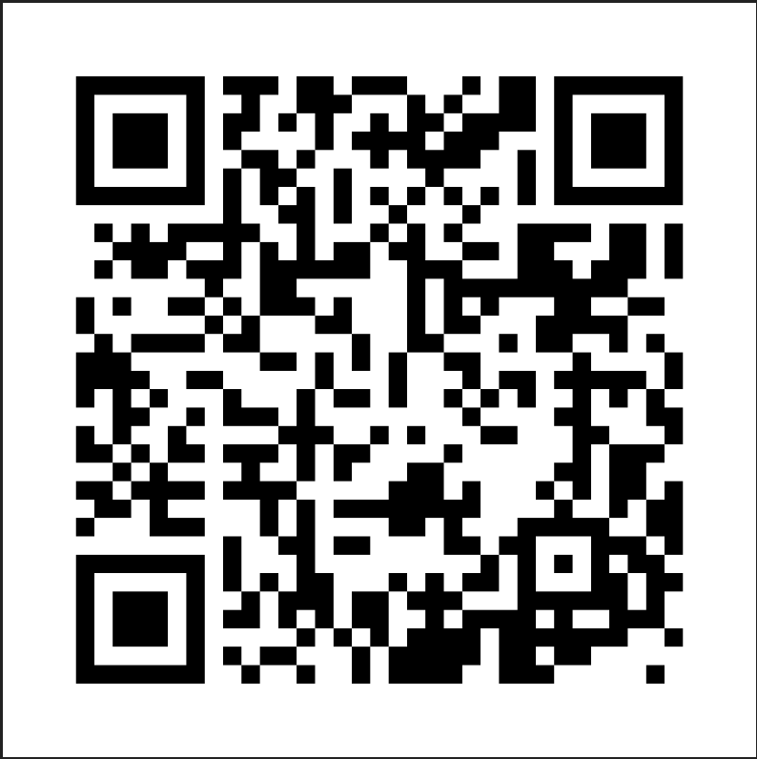
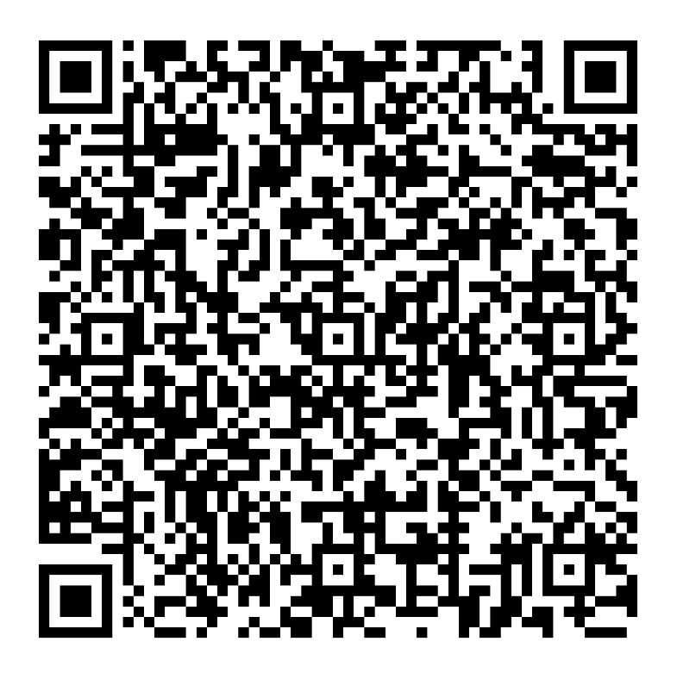
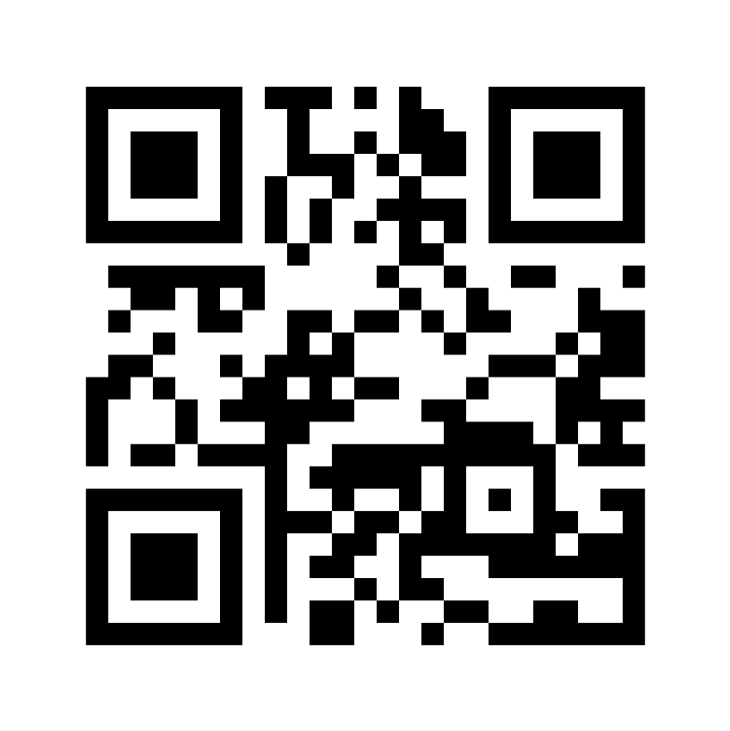

Skapa QR koder med PowerShell
WiFi
VCard
GeoLocation
Fredrik Wall

Slide 2
Skapa QR koder med PowerShell
Varför?
QRCodeGenerator av Tobias Weltner (PSGallery)
Find-Module
PowerShell Modul med 3 cmdlets
New-QRCodeWifiAccess
New-QRCodeVCard
New-QRCodeGeolocation
Vad skulle man kunna bygga av detta?

